Slide 1
第十周内容(P181-194):复变函数积分的概念与性质，Cauchy积分定理， Cauchy积分公式与高阶导数公式
第十一周内容(P202-212)常数项级数的概念与性质，常数项级数的判敛法

Slide 2
P191-201
P181 定理3.1/P193 定理3.2
P197 定义1.1
P199-200 性质1-5
P200 定理1.1

Slide 3
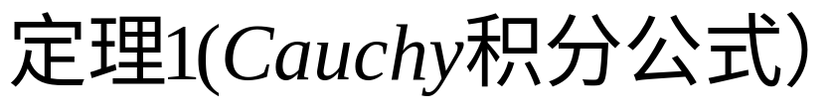
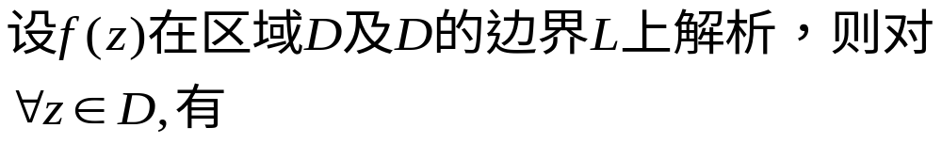
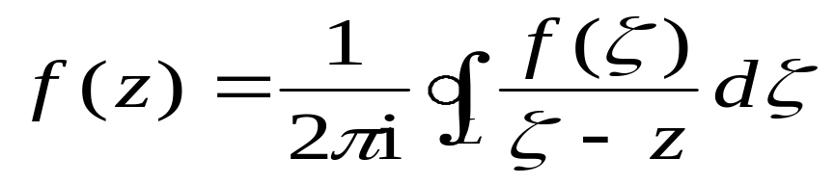
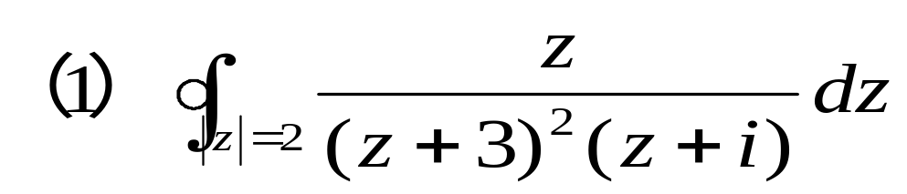
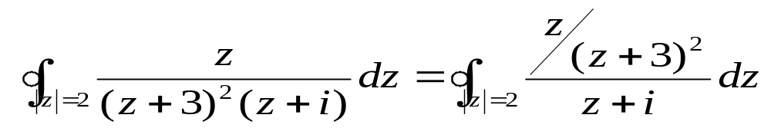
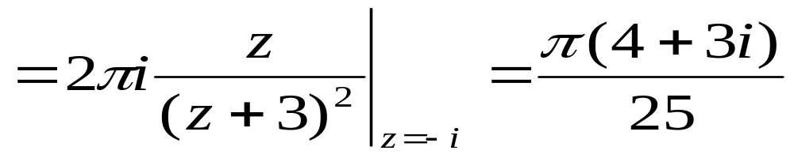
第3节 Cauchy积分公式和高阶导数公式
例 1
解:

Slide 4
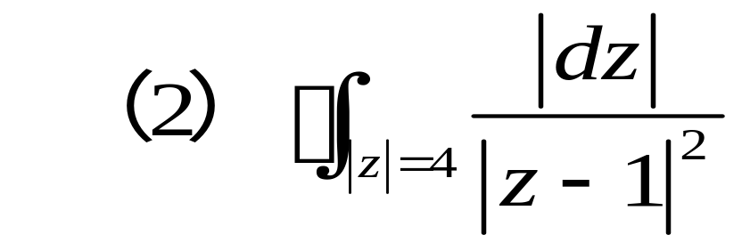
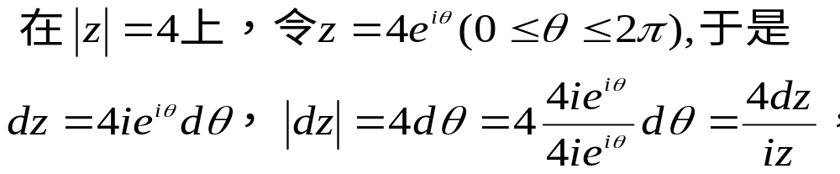
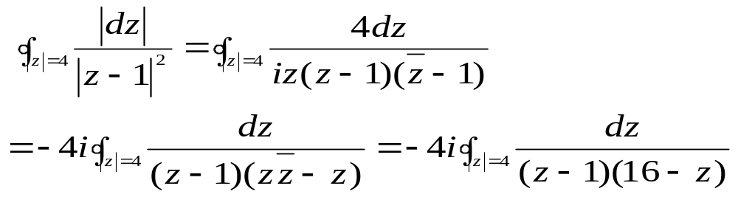
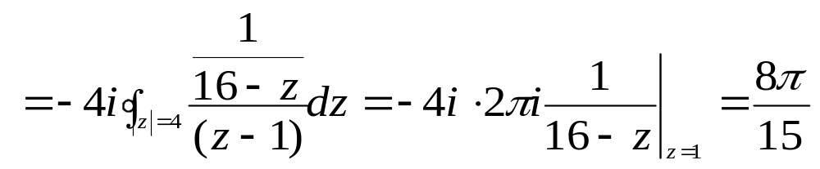

Slide 5
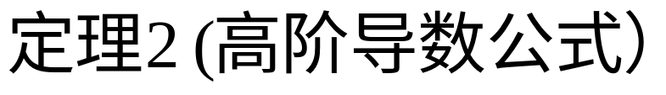
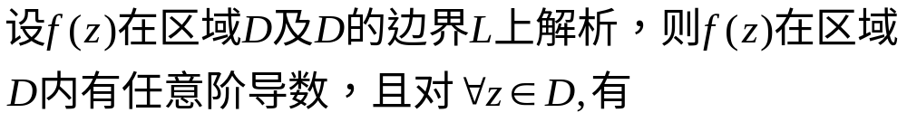
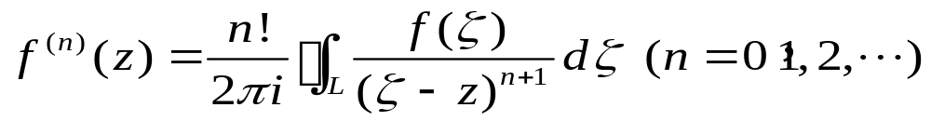
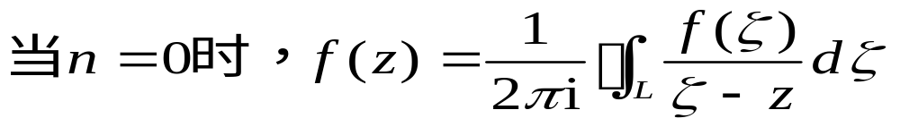

Slide 6
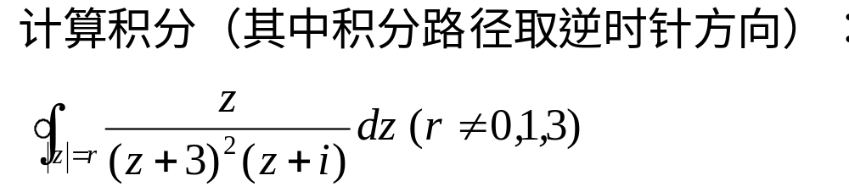
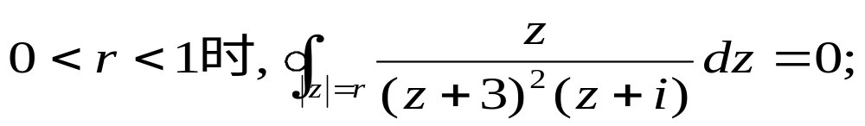
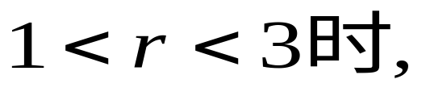
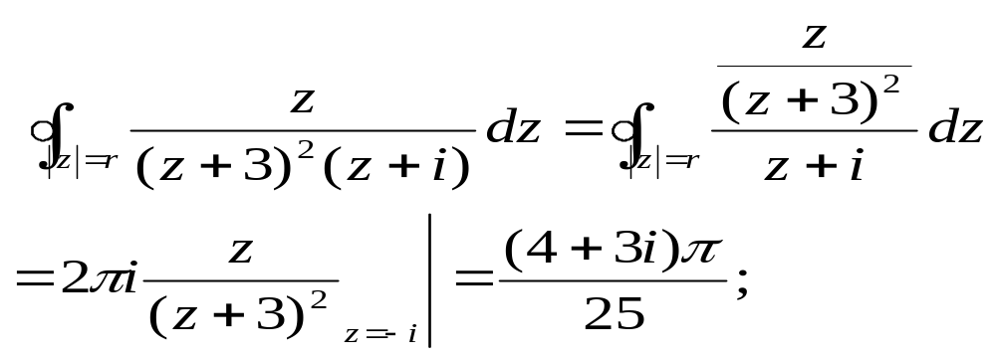
例 3
解:

Slide 7
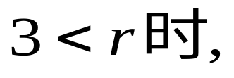
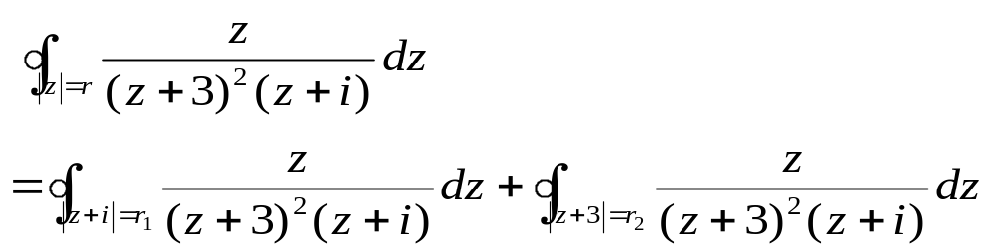
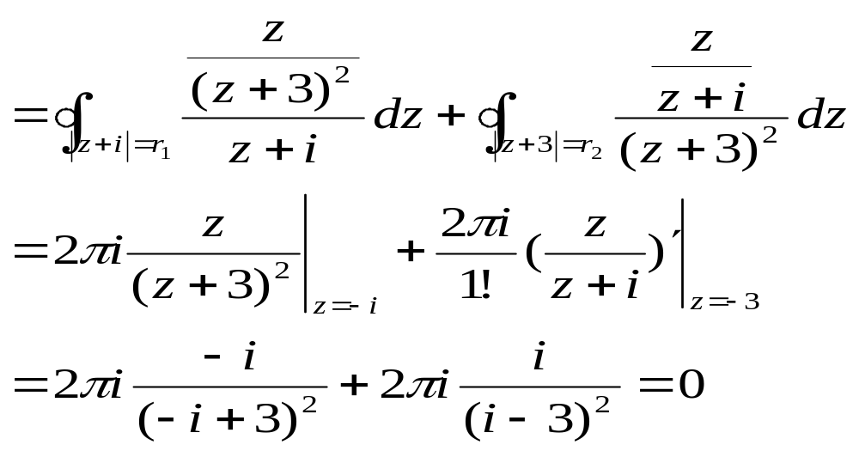

Slide 8
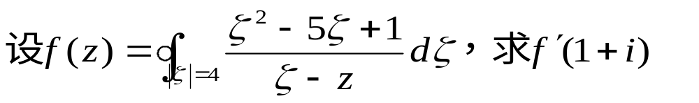
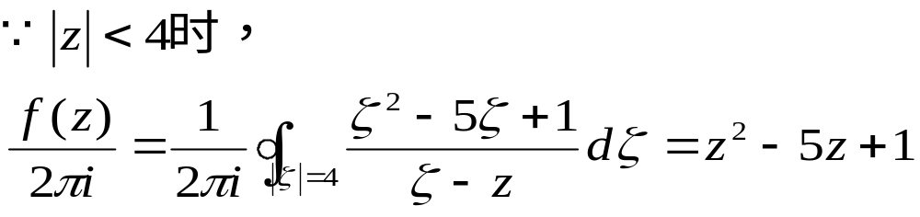
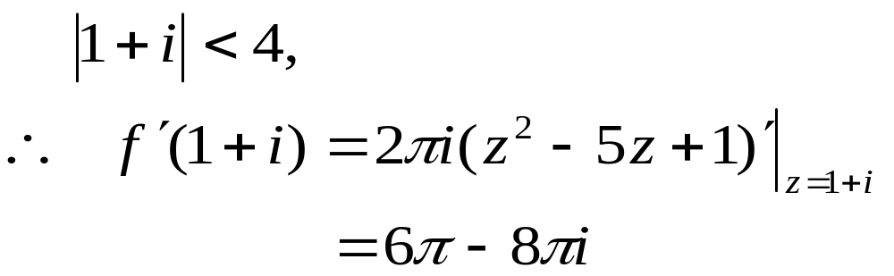
例 4
解:

Slide 9
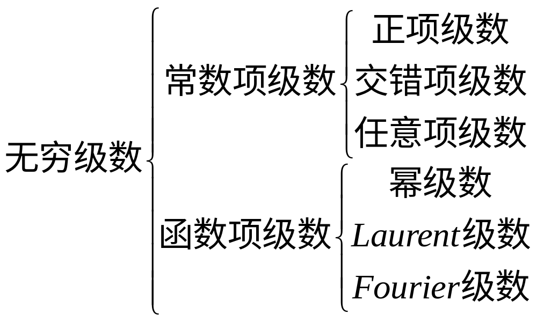
第9章 常数项级数
无穷级数与极限有着十分密切的关系,它是函数表示,函数逼近及数值计算的一种重要数学工具.
本章介绍常数项级数的基本概念，性质和判敛法 。

Slide 10
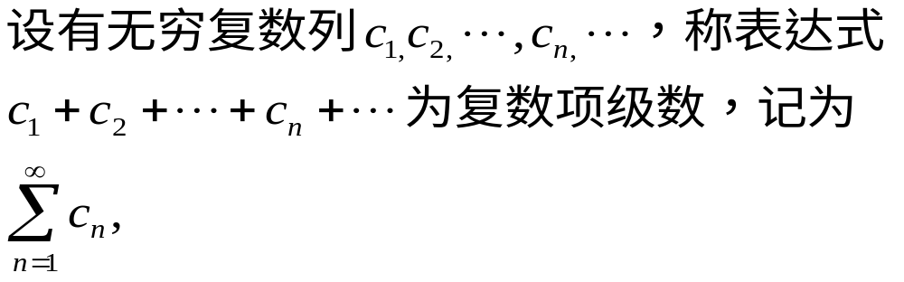
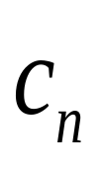
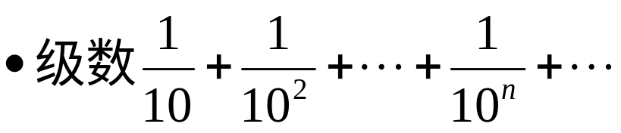
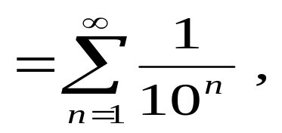
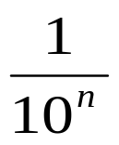
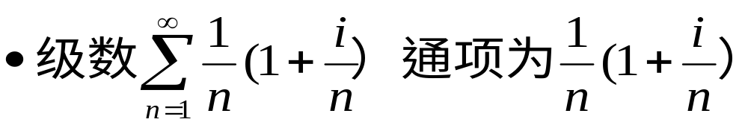
第1节 常数项级数的概念与性质
一.常数项级数的概念
定义1
---级数的通项(或一般项).
例如
通项为

Slide 11
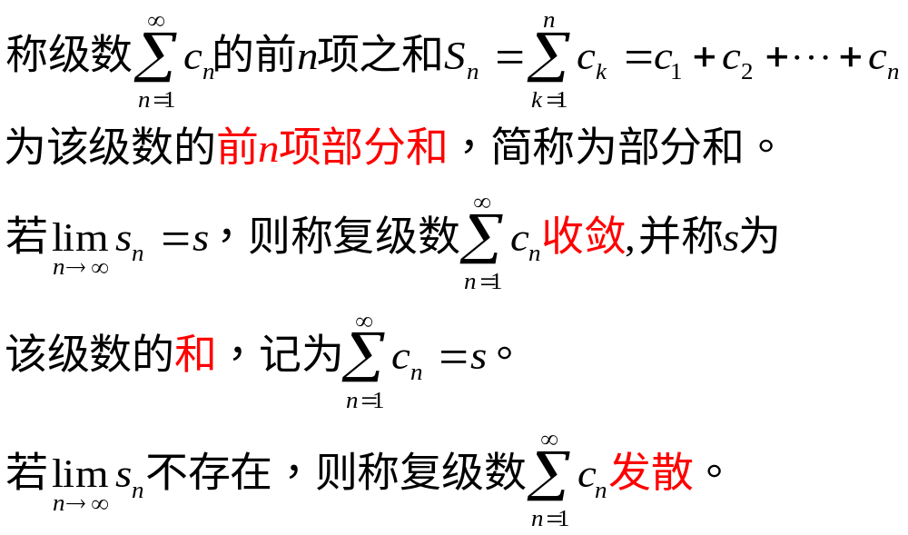
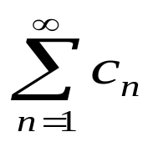
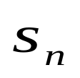
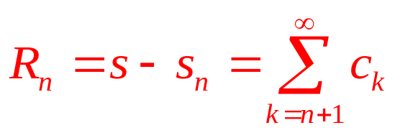
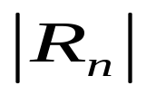
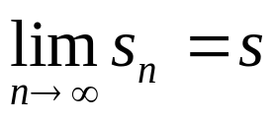
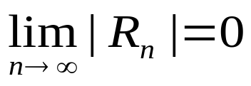
定义2
当级数 收敛时,部分和 可以作为和 s 的近似值,称 为级数的余项， 与 s 之间的误差可由 去衡量,由于 所以 ,表明 n 越大误差越小。

Slide 12
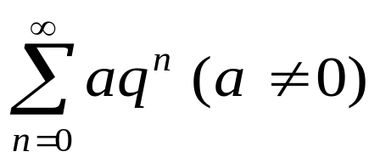
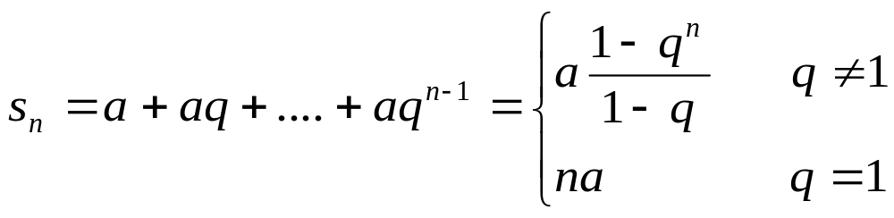
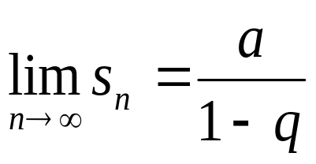
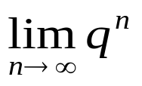
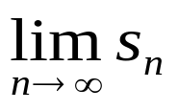
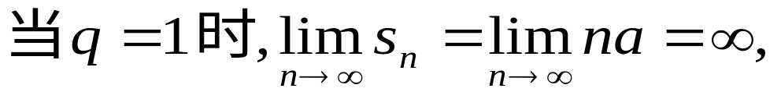
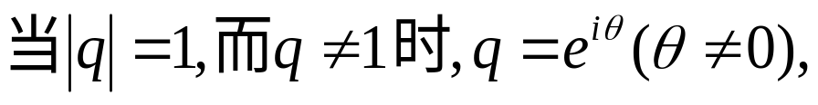
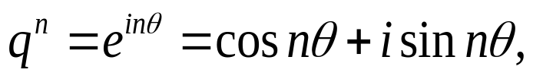
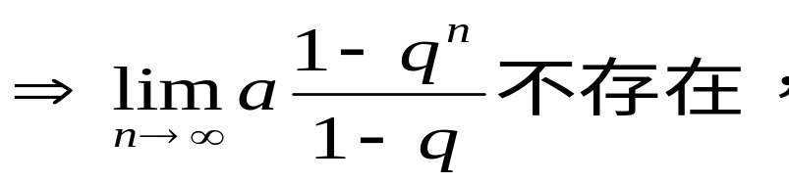
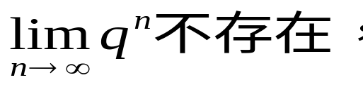
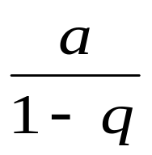
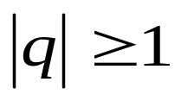
例 1 讨论等比级数（几何级数） 的敛散性。
解 部分和
当|q|<1时，
当|q|>1时，由于 不存在，所以 不存在
因此，等比级数 当|q|<1时收敛，
其和为 ；当 时发散。

Slide 13



例 2 考察级数 的敛散性。
解 部分和
所以此级数收敛,且和为 s=1/2。

Slide 14





例 3 考察级数 的敛散性。
解
所以级数发散。
例 4
级数
(调和级数)发散。
级数
收敛。

Slide 15






定理 1
例 5
解:

Slide 16






Slide 17



Slide 18


Slide 19




Slide 20




Slide 21




乘以非零常数不改变级数的敛散性。

Slide 22




Slide 23





Slide 24
注意：若加括号后所成的级数收敛，则不能断定去
括号后原来的级数收敛。

Slide 25



Slide 26




Slide 29


Slide 30




Slide 32







小结 ：本节判定级数敛散性的思维程序

Slide 33



例8
证明：按模收敛的复级数必收敛.

Slide 34




Slide 35

习题8.3(P194)
2,6,7
习题9.1(P201)
5,8,9

